Slide 1
Situation financière des ménages
Mercredi de l’éco
Jérémi montornes
Banque de France

Slide 2
Feuille de route
La situation financière des ménages désigne l’ensemble des ressources et des contraintes qui conditionnent leurs décisions économiques : consommation / épargne, épargne / endettement
Épargne et crédit sont complémentaires pour financer un projet
Principaux faits stylisés sur la période récente en France et dans la zone euro :
Écart entre pouvoir d’achat mesuré et ressenti
Hausse récente de l’épargne et forte hétérogénéité par tranches de revenu
Baisse de la dette des ménages depuis 2020 après une longue période de hausse

Slide 3
sommaire
Préservation des revenus et pouvoir d'achat
Hausse de l’épargne depuis 2020
Baisse de l’endettement des ménages
Prévention de l’endettement excessif et résolution du surendettement des ménages

Slide 4
Comment mesurer la situation financière des ménages ?
Budget des ménages :
Revenu disponible brut (RDB) = Consommation + Épargne (valeur)
Pouvoir d’achat = RDB corrigé de l’inflation (volume)
Niveau de vie = RDB divisé par son nombre d’unités de consommation (personnes du ménage)
Bilan des ménages :
Dette des ménages = crédits consommation + crédits habitat (souvent en % de PIB)
Patrimoine = actifs immobiliers + actifs financiers
Données
Comptabilité nationale
Enquête Revenus fiscaux et sociaux et enquête Patrimoine
« Ressenti » mesuré par des enquête de conjoncture auprès des ménages
Notes:
Les unités de consommation sont généralement calculées selon l'échelle d'équivalence dite de l'OCDE modifiée qui attribue 1 UC au premier adulte du ménage, 0,5 UC aux autres personnes de 14 ans ou plus et 0,3 UC aux enfants de moins de 14 ans.

Slide 5
Préservation des Revenus et pouvoir d'achat
1

Slide 6
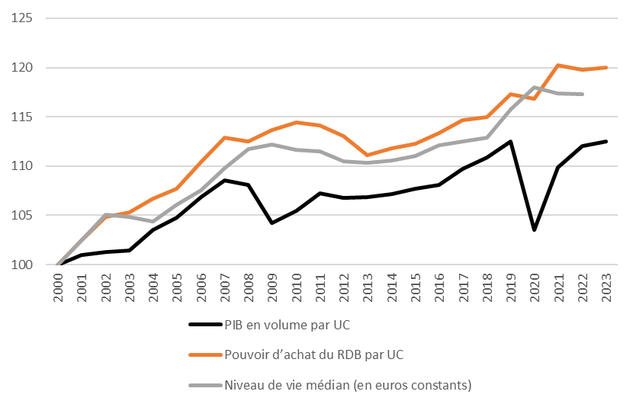
Le pouvoir d’achat a été préservé en France
Le pouvoir d’achat et le niveau de vie médian des ménages ont été maintenus lors des crises (chômage partiel, aides exceptionnelles Covid)
Le niveau de vie par unité de consommation stagne entre 2007 et 2018 mais pas de recul
La stagnation du revenu est liée au ralentissement des gains de productivité à moyen terme
Évolution du PIB, du pouvoir et du niveau de vie (Indice base 100 en 2020)
En 2020, malgré la crise sanitaire, le pouvoir d’achat des ménages résiste et leur épargne augmente − France, portrait social | Insee
Source : Insee

Slide 7
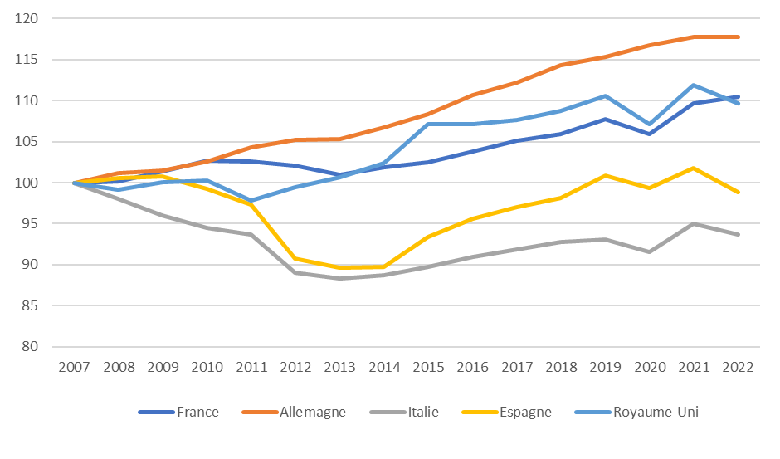
pouvoir d’achat : comparaisons internationales
Les évolutions du pouvoir d’achat, par habitant et corrigé des parités de pouvoir d’achat sont hétérogènes et fortement marquées par les chocs
La crise des dettes souveraines a causé des écarts de revenus
Hausse en Allemagne (rattrapage après les reformes Hartz des années 2000 ?) et en France en lien avec les transferts publics
Évolution du pouvoir d'achat du revenu disponible brut ajusté des ménages par habitant
Revenu disponible brut des ménages – comparaison internationale − Les revenus et le patrimoine des ménages | Insee
La PPA neutralise entre autres l’effet du taux de change.
Source : OCDE

Slide 8
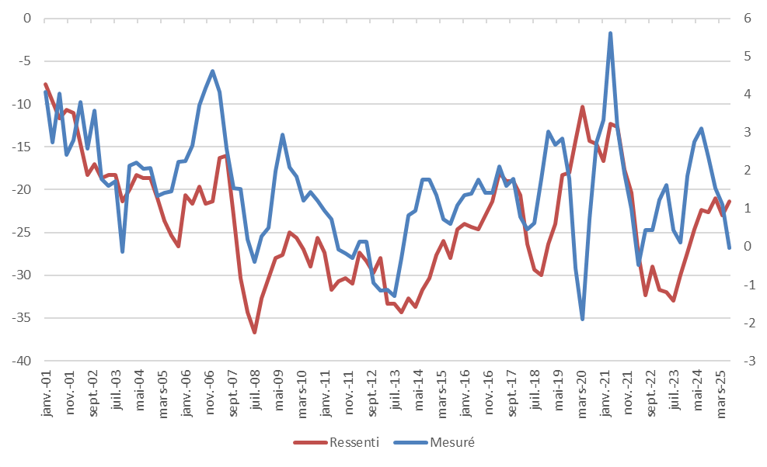
pouvoir d’achat mesuré et ressenti
La situation financière ressentie est s’écarte fréquemment dupouvoir d'achat
Fort écart entre ressenti et mesuré durant la période Covid
Le décalage entre le pouvoir d’achat mesuré et ressenti s’explique principalement par l’élévation des normes de consommation plutôt que par les inégalités
Pouvoir d’achat et situation financière personnelle (gauche : glissement annuel en % ; droite : solde d’opinion en points)
Question : Au cours des douze derniers mois, la situation financière de votre foyer s’est nettement améliorée, s’est un peu améliorée, est restée stationnaire, s’est un peu dégradée, s’est nettement dégradée ?
Pouvoir d’achat et inégalités : les chiffres et le ressenti sont-ils aussi divergents qu’on le dit ? - Blog Insee
Source : Insee

Slide 9
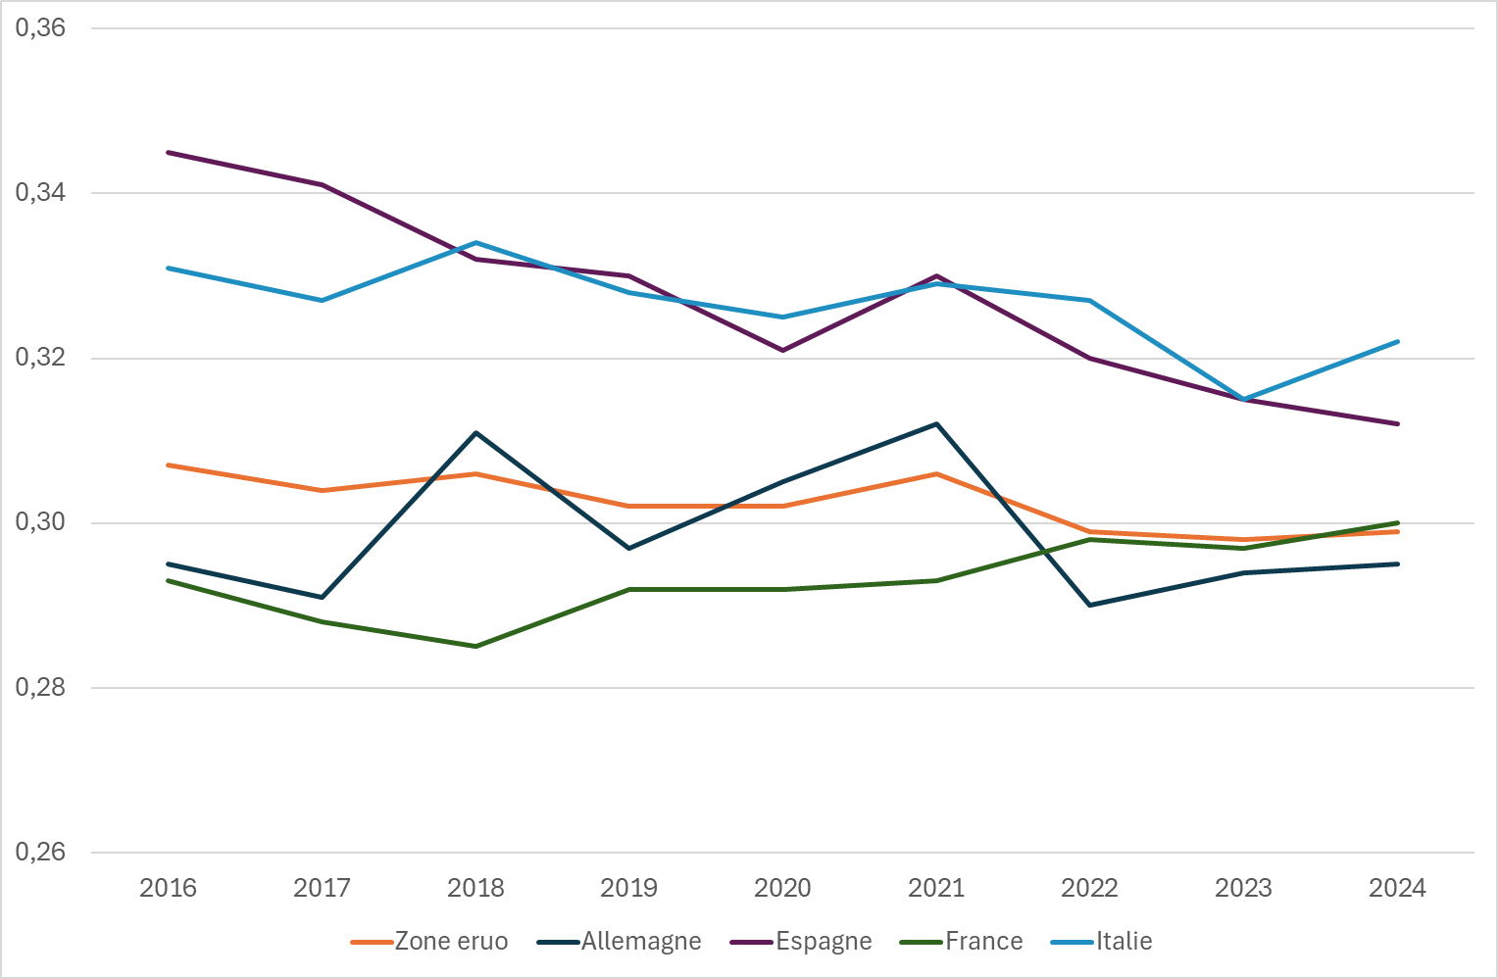
Inégalité de revenus inferieures puis dans la moyenne de la zone euro
Inégalités de revenu dans la zone euro (coefficient de Gini)
Après redistribution, les inégalités sont restées contenues depuis plusieurs décennies en France
Les indicateurs d’inégalités placent la France dans la moyenne de la zone euro en fin de période
ES : effets de la hausse de l’emploi
Source : Eurostat

Slide 10
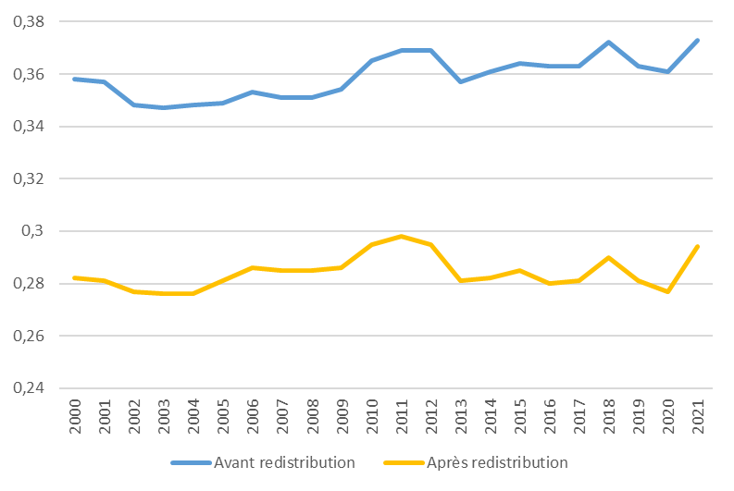
Inégalités de revenus : LE rôle central de la redistribution
Les inégalités de niveau de vie sont appréhendées avant et après redistribution
Avant redistribution, les inégalités de niveau de vie se sont accrues
Cette hausse est liée à la dégradation des revenus des ménages modestes, en lien avec la baisse des revenus d’activité
Inégalités de revenu avant et après redistribution (coefficient de Gini)
Depuis le milieu des années 1990, les inégalités de niveau de vie augmentent nettement avant redistribution mais de manière plus limitée après redistribution − Les revenus et le patrimoine des ménages | Insee
Source : Insee

Slide 11
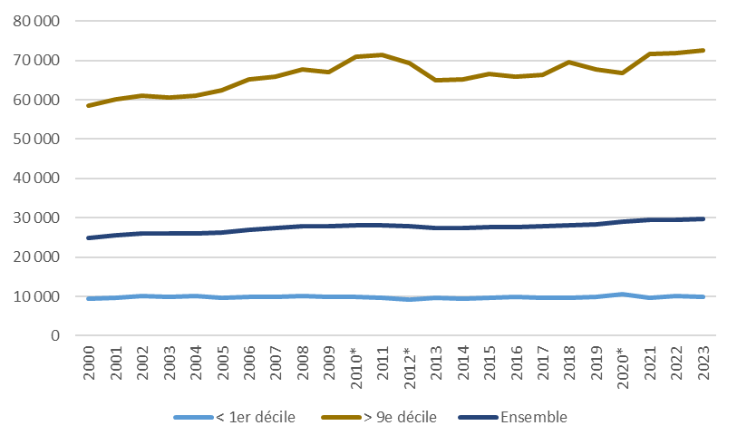
persistance de situations de pauvreté
Niveau de vie moyen (annuel) par décile
(en euros 2023)
Environ 10 % des Français vivent avec moins de 1 000 € par mois
La pauvreté reste fortement liée au chômage, au temps partiel subi et aux configurations familiales (notamment les familles monoparentales)
Le seuil de pauvreté monétaire (60% du revenu médian) est de 1102 euros par mois et concerne 14,6% des Français (plus de 9 millions de Français)
Source : Insee
Y a-t-il un problème de pouvoir d’achat en France? - Telos

Slide 12
Hausse de l’épargne depuis 2020
2

Slide 13
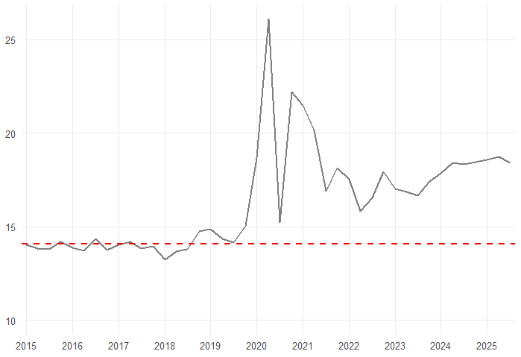
Une épargne élevée, reflet de l’incertitude et des chocs récents
Forte hausse des taux d'épargne des ménages à la suite de la pandémie de Covid-19 dans la zone euro
Nouvelle hausse de l'épargne depuis 2022 : inflation, guerre en Ukraine, hausse des taux
La dynamique des revenus laisse une partie de l'augmentation de l'épargne inexpliquée
Taux d’epargne (en % du rdb)
Comment expliquer le maintien d’un taux d’épargne historiquement élevé en France en sortie de pandémie ? | Banque de France
Source : Insee

Slide 14
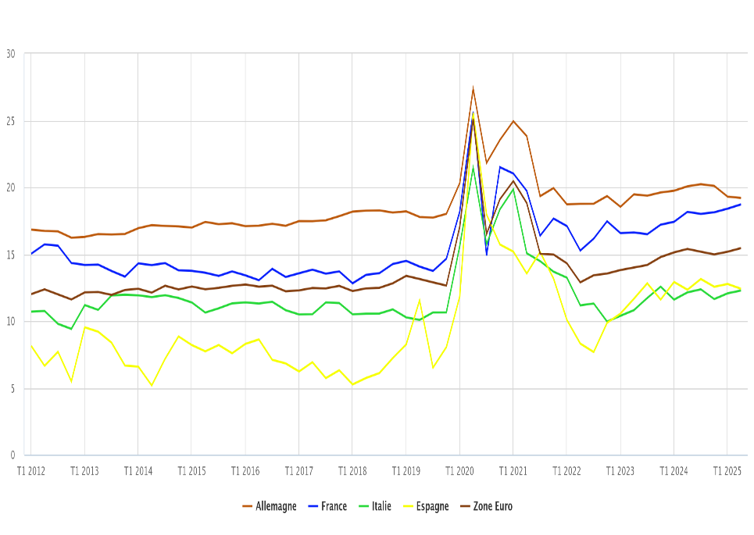
Des taux d’épargne contrastés entre pays européens
Hétérogénéité des taux d’épargne entre les pays
La crise sanitaire a entraîné une épargne forcée en raison des restrictions sur la consommation
La hausse récente des taux d’épargne depuis 2023 s’explique par l’inflation, l’incertitude et une composition du revenu plus favorable à l’épargne
Taux d'épargne (en % du RDB)
Éclairage – Les taux d’épargne des ménages européens ont augmenté depuis 2019
Source : Eurostat

Slide 15
Une épargne fortement concentrée sur les hauts revenus
Forte hétérogénéité de l’épargne selon le revenu, étant négatif pour le Q1 et concentré sur le Q5
Les ménages modestes ont une propension à consommer élevée
L’épargne des hauts revenus répond principalement à des motifs de précaution et d’investissement
Taux d’epargne En France par quintile de revenu (en %)
Qui épargne ? Qui désépargne ? − Les revenus et le patrimoine des ménages | Insee
Sources : BCE, calcul auteur

Slide 16
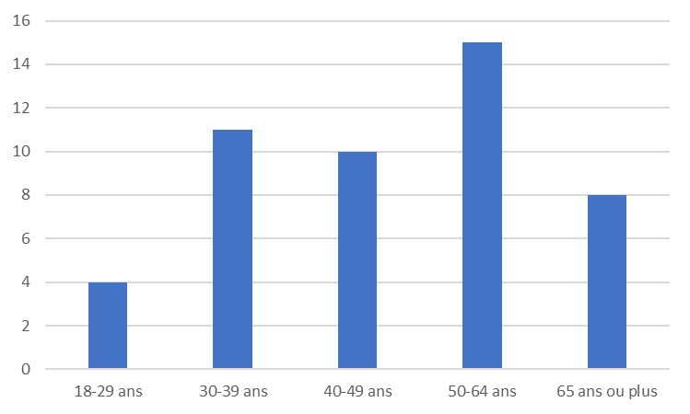
Les plus jeunes et les plus âgés épargnent moins
L’épargne suit un profil en cloche sur le cycle de vie
L’accumulation de l'épargne sur le cycle de vie peut avoir pour objet, non seulement de lisser les revenus après la retraite, mais aussi de transmettre un patrimoine à ses descendants
Une part non négligeable en situation de désépargne même si le taux est positif dans la tranche d’âge (par exemple 18-29 ans)
Taux d’épargne par âge (2022, en %)
Sources : Insee, Comptes augmentés

Slide 17
Baisse de l’endettement des ménages
3

Slide 18
L’endettement des ménages
L’endettement des ménages regroupe :
les crédits à la consommation (court / moyen terme)
équipements, véhicules
études et projets personnels
les crédits à l’habitat (long terme)
achat de logements
rénovation et transition énergétique
Le crédit taux fixe (très majoritaire en France)
Le taux variable est indexé notamment sur l’Euribor

Slide 19
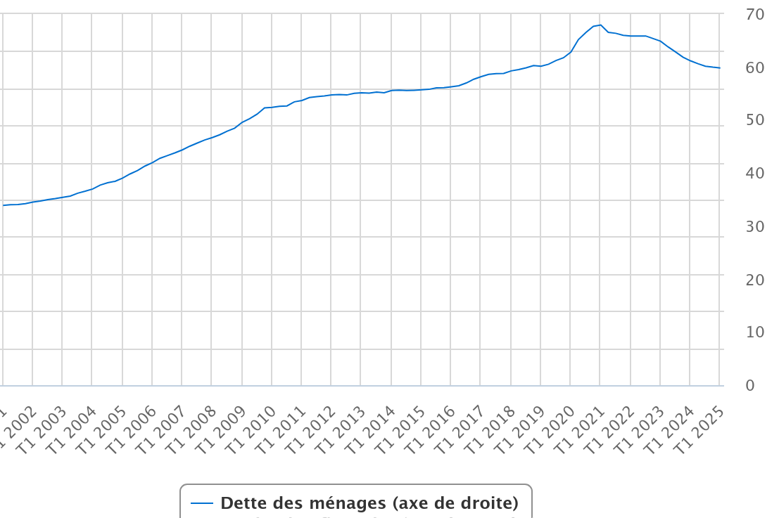
Une hausse de long terme de l’endettement, portée par l’immobilier
Depuis 2000, augmentation de la taille du bilan des ménages : augmentation de la dette et des placements financiers
La dette des ménages a fortement augmenté depuis 2010 en lien les taux bas avant de nettement ralentir depuis 2022 avec la hausse des taux
Dette des ménage (en % du PIB)
Sources : Banque de France

Slide 20
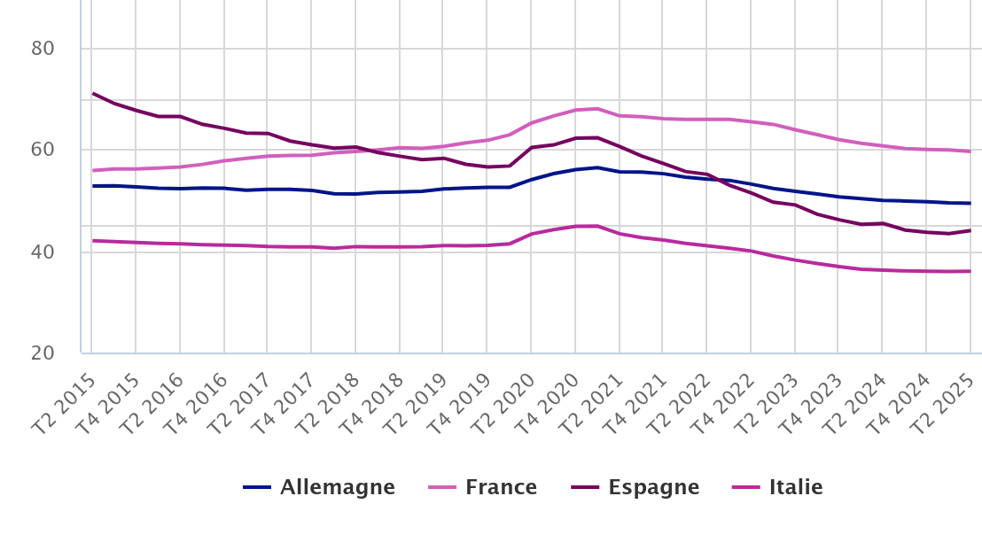
Endettement des ménages : comparaisons internationales
Dette des ménages en France supérieure à aux autres pays de la zone euro en lien avec la hausse de l’endettement immobilier
Cette dynamique s’explique par la hausse des prix immobiliers et des taux d’intérêt durablement bas, qui ont soutenu à la fois l’endettement et la valorisation du patrimoine
L’accès à la propriété reste hétérogène entre pays, avec une stabilité en France et en Allemagne, mais un recul en Espagne.
Dette des ménages (en % du PIB)
Immobilier et endettement des ménages en France, Allemagne, Espagne et Italie : une situation singulière de la France | Banque de France
Source : Banque de France

Slide 21
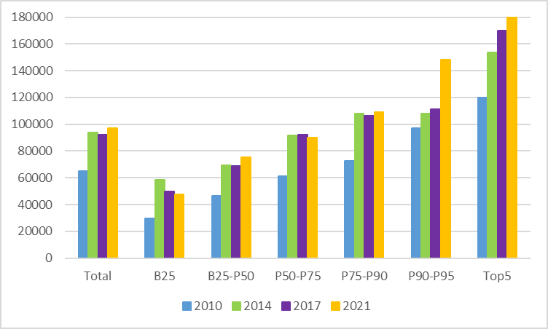
Immobilier et endettement des ménages en France, Allemagne, Espagne et Italie
La France se distingue par une forte hausse ratio dettes/revenus augmente nettement depuis 2010
Notamment, mais pas seulement, pour les ménages à revenus plus élevés
Ce diagnostic a ouvert la voie aux mesures prises par le Haut Conseil de Stabilité Financière
Ratio dettes/revenus (montant médian, en euros)
Source : Banque de France
Immobilier et endettement des ménages en France, Allemagne, Espagne et Italie : une situation singulière de la France | Banque de France

Slide 22
Prévention de l’endettement excessif et résolution du surendettement des ménages
4

Slide 23
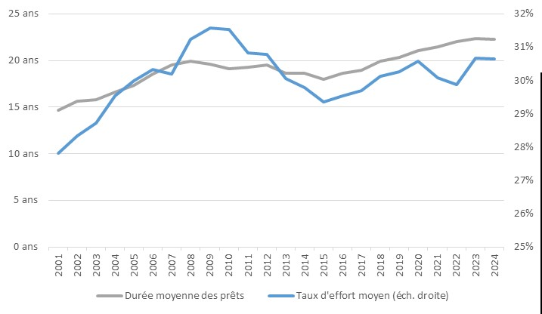
mesures macroprudentielles récentes
Recommandations du HCSF en 2019
Taux d’effort maximal de 33%, maturité plafonnée à 25 ans
Mesures juridiquement contraignantes en 2021
Taux d’effort maximal à 35% pour les prêts à taux fixe. Prêts à taux variable ou prêts relais, le taux d’effort maximal est resté à 33%
Maturité maximale 25 ans
Effets
Exclusion des ménages les plus risqués, stabilisation de la durée moyenne des prêts et du taux d’effort
Durée moyenne et taux d’effort (en année et en %)
Source : ACPR

Slide 24
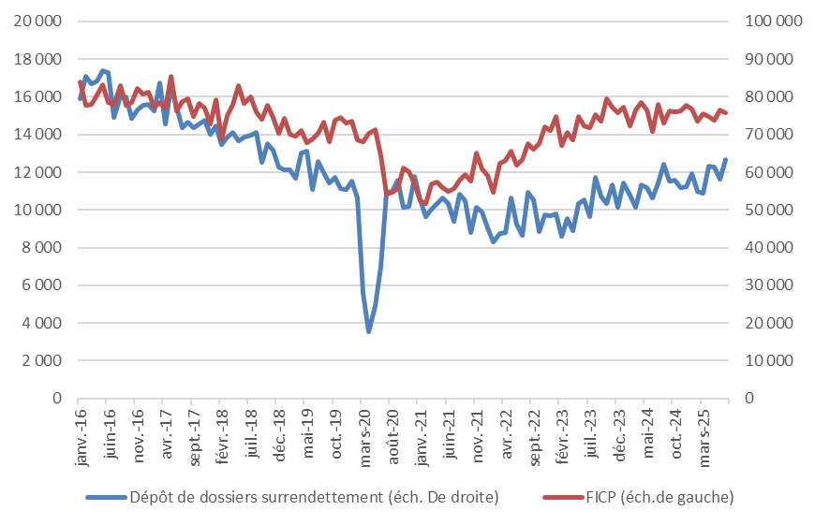
Dépôts de dossiers de surendettement vs. incidents de remboursement de crédit
Dépôts des dossiers de surendettement et inscription au FICP (nombre en unité)
Déterminants du surendettement : conjoncturels (accidents de la vie vs. macroéconomiques –inflation-), structurels (accès au crédit insuffisamment sélectif, procédure du surendettement) (Loi Lagarde)
Le nombre d’incidents est le facteur principal de la probabilité de de dépôt de dossier d’un surendettement
Détection en amont, prévention du surendettement
Des incidents de remboursement de crédit au surendettement : analyse agrégée et trajectoires individuelles | Banque de France
Source : Banque de France

Slide 25
conclusion
La préservation du pouvoir d’achat a joué un rôle stabilisateur soutenant la consommation et contribuant à une hausse de l’épargne depuis 2020
L’endettement des ménages demeure globalement soutenable, en lien avec les politiques monétaires et macroprudentielles
Mais l’hétérogénéité entre ménages s’est accrue, tant en matière d’épargne que d’exposition à l’endettement, avec une vulnérabilité accrue des ménages les plus fragiles et une reprise du surendettement depuis 2022

Slide 26
Quelles implications en termes de politique économique ?
Soutien initial sur les revenus des ménages large et peu ciblé durant la Crise Covid pour amortir rapidement un choc macroéconomique majeur
Dégradation des finances publiques repousse les arbitrages budgétaires contraignants
Orientation de l’épargne vers les activités porteuses de croissance (Développer des produits d’épargne simples, lisibles et labellisés (Draghi), développer l’épargne-retraite (Letta), marché de capital européen plus intégré)

Slide 27
references
La Banque de France produit :
Des publications statistiques
Stat Info | Banque de France
Des billets de blogs
Bloc-notes Éco page 1 sur 36 | Banque de France
Des études thématiques
Bulletin de la Banque de France page 1 sur 21 | Banque de France
La situation aux Etats-Unis
Bolstered balance sheets: Assessing household finances since 2019 | Brookings

Slide 29
Effets d’une variation du taux D’épargne
Dans le cadre macro standard, une hausse du taux d’épargne s réduit la demande à court terme lorsque le revenu est donné, mais accroît le capital et le revenu à moyen et long terme via l’investissement.
Court terme (à revenu inchangé) :
s ↑ → C ↓ → Y ↓
Moyen / long terme (modèle de Solow) :
s ↑ → I ↑ → K ↑ → Y ↑
Dans ce cadre, l’endettement a un effet miroir de l’épargne.

Slide 30
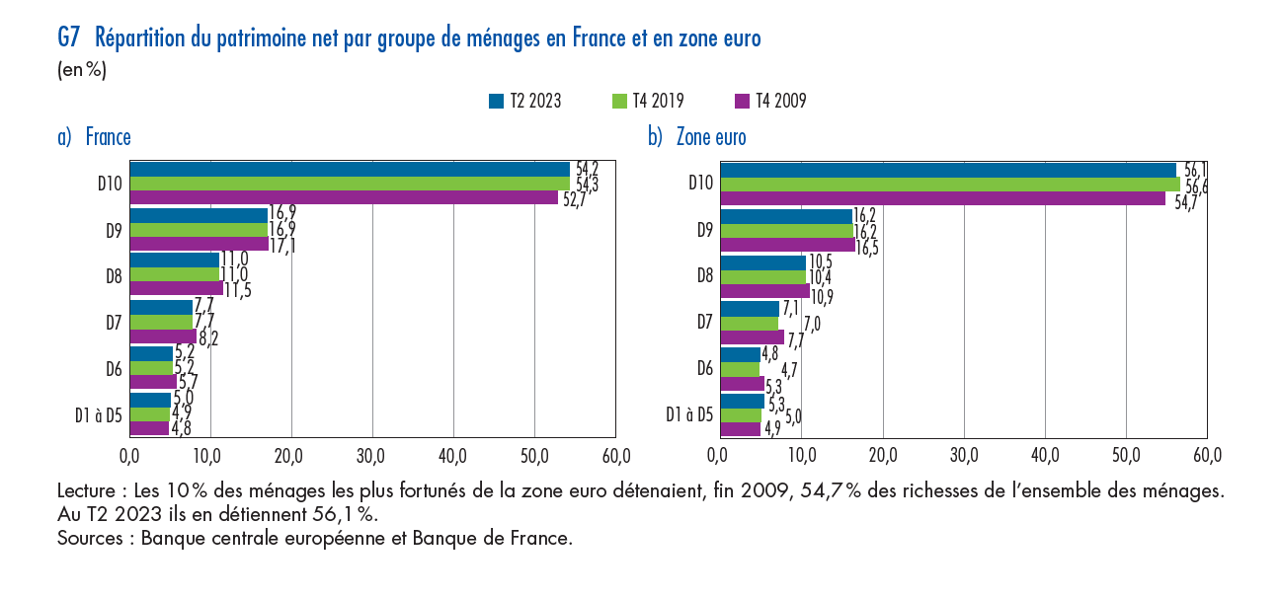
Répartition du patrimoine entre groupes de ménages
Taux de détention du patrimoine net au 1er trimestre 2025 (Top 10 %, 40 % au-dessus de la médiane, Bottom 50 %)
Source : Banque de France

Slide 31
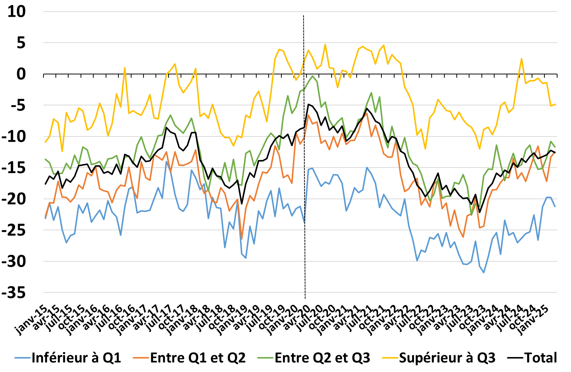
hétérogénéité de l’opinion des ménages sur leur situation financière
Solde d'opinion sur la situation financière personnelle passée
par quartiles (en points)
Disparité des réponses entre les ménages modestes et aisés
La situation financière ressentie est revenue à sa moyenne de long terme (ce n’est pas le cas de l’appréciation de l’économie dans son ensemble)
Ce pessimisme est associé à une hausse de l’épargne
Éclairage – En France, les ménages sont nettement plus pessimistes qu’avant la pandémie sur la situation économique
Question posée: Au cours des douze derniers mois, la situation financière de votre foyer s’est nettement améliorée, s’est un peu améliorée, est restée stationnaire, s’est un peu dégradée, s’est nettement dégradée ?
Source : Insee

Slide 32
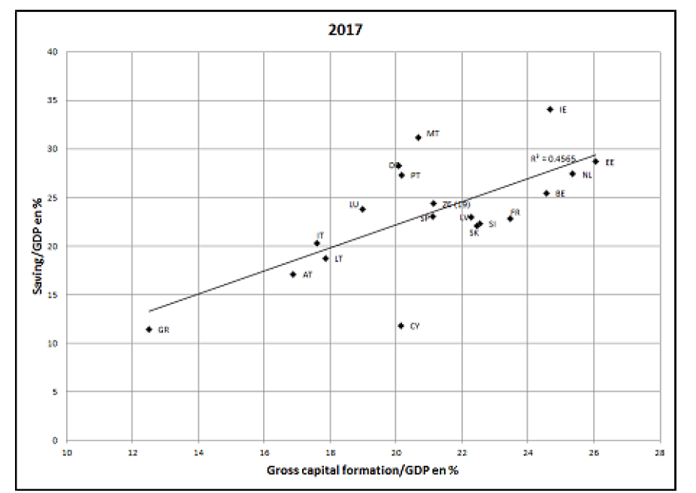
Le paradoxe de Feldstein-Horioka
Avec une parfaite mobilité du capital, l’investissement national est indépendant de l’épargne nationale.
Les données de l’UE montrent une corrélation positive (0,45 entre épargne et investissement au niveau des pays.
Persistance de frictions financières, biais domestique, risques pays et intégration financière incomplète.

Slide 33
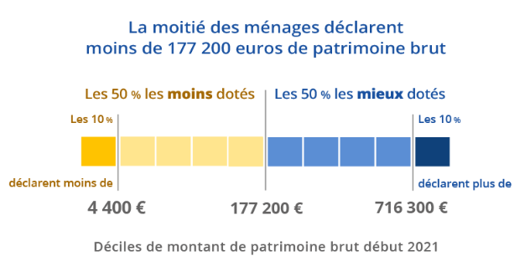
Inégalités de patrimoine
x
Les inégalités de patrimoine sont accrues sur les vingt dernières années.
La hausse des prix de l’immobilier constitue le principal moteur, en favorisant les ménages déjà propriétaires
La détention et la composition du patrimoine varient fortement, les ménages les plus dotés ayant des patrimoines plus élevés et plus diversifiés
Source : Insee
Les montants de patrimoine détenus par les ménages en 2024 - Insee Focus - 371

